Slide 1

Ruido e hipoacusia
Ruido en la industria de la construcción y
prevención de la hipoacusia
Riesgo y prevención
Ejercicio B-1
Notes:
NOTA PARA EL INSTRUCTOR: Los ejercicios individuales (diapositivas separadas de la presentación de PowerPoint) y la presentación integral (que incluye diapositivas para los 4 ejercicios) se pueden utilizar por separado o como parte de otros programa de capacitación.
EJERCICIOS DE CAPACITACIÓN SOBRE RUIDO PARA USAR EN LAS CLASES DE LOS PROGRAMAS DE CAPACITACIÓN EN HABILIDADES: Presentación integral
Las obras en construcción suelen ser extremadamente ruidosas, y la hipoacusia es uno de los principales problemas a los que se enfrentan los trabajadores. Es esencial estar al tanto de los riesgos y conocer las maneras de evitar la exposición a niveles altos de ruido.

Slide 2
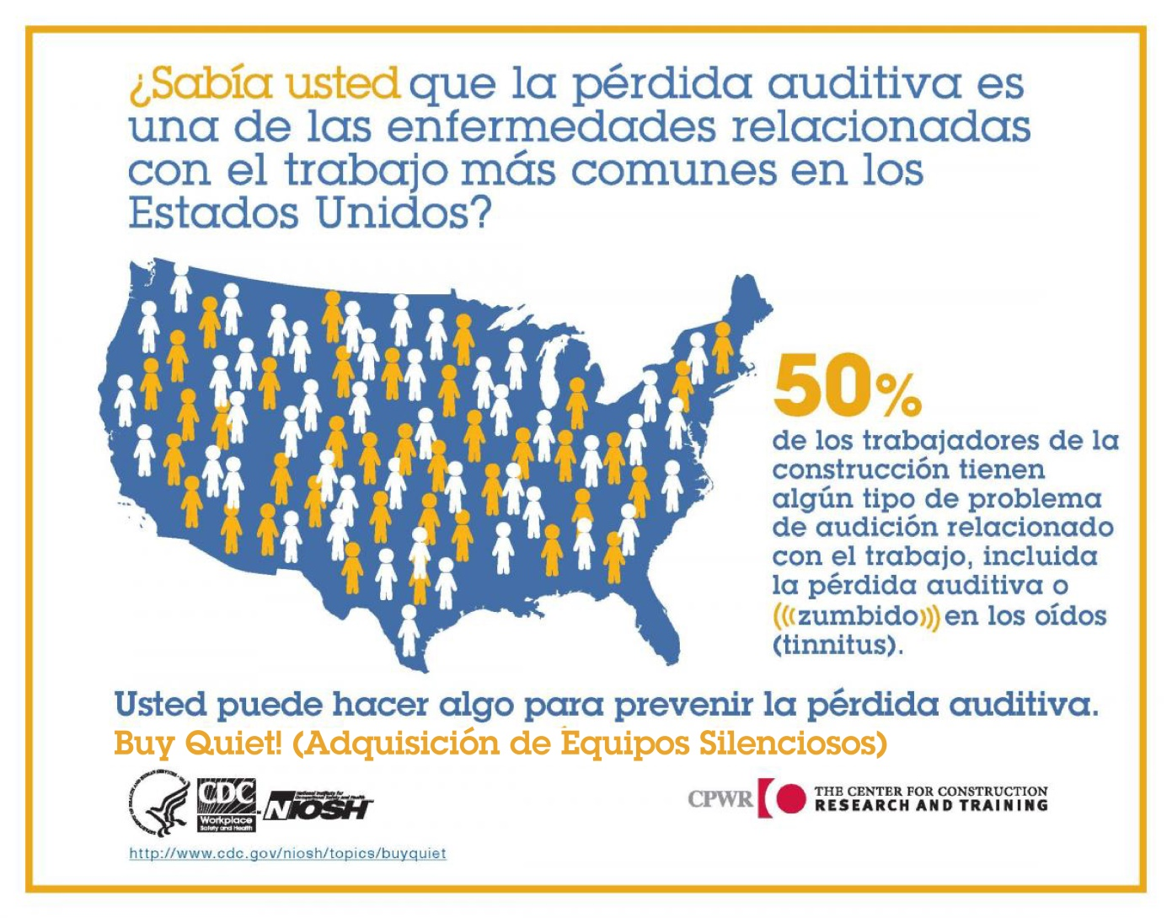
Ruido: riesgos
Notes:
Comencemos con los riesgos. En Estados Unidos, la hipoacusia es una de las enfermedades laborales más frecuentes. La exposición repetida a niveles altos de ruido puede producir una hipoacusia PERMANENTE. Dado que las obras en construcción suelen ser lugares en los que los trabajadores se ven expuestos a niveles altos de ruido, estos tienen un riesgo mucho mayor de presentar hipoacusia que los trabajadores de otras industrias.
De acuerdo con el Instituto Nacional de Salud y Seguridad Ocupacional (NIOSH), aproximadamente la mitad de los trabajadores de la construcción tienen algún problema auditivo relacionado con el trabajo.
Para ponerlo en perspectiva, el obrero promedio de tan solo 25 años de edad tiene la misma audición que una persona de 50 años que no está expuesta a niveles altos de ruido en el trabajo.
El ruido ocasiona daños en los nervios de los oídos y puede causar tinnitus (zumbido en los oídos), que a menudo afecta el sueño y la calidad de vida, además de incrementar la presión arterial y el nivel de estrés.
El ruido y la hipoacusia también pueden perjudicar la capacidad de trabajar de forma segura en el ámbito laboral:
La hipoacusia se ha vinculado a un riesgo TRES VECES MAYOR de sufrir caídas (la principal casa de muerte en las construcciones).
Si el trabajador tiene problemas para oír o hay mucho ruido, puede que no escuche instrucciones o advertencias importantes en el sitio de trabajo.
El ruido ambiental puede provocar distracciones e interferir en la ejecución segura del trabajo.
Una vez perdida, la capacidad auditiva no se puede recuperar.

Slide 3
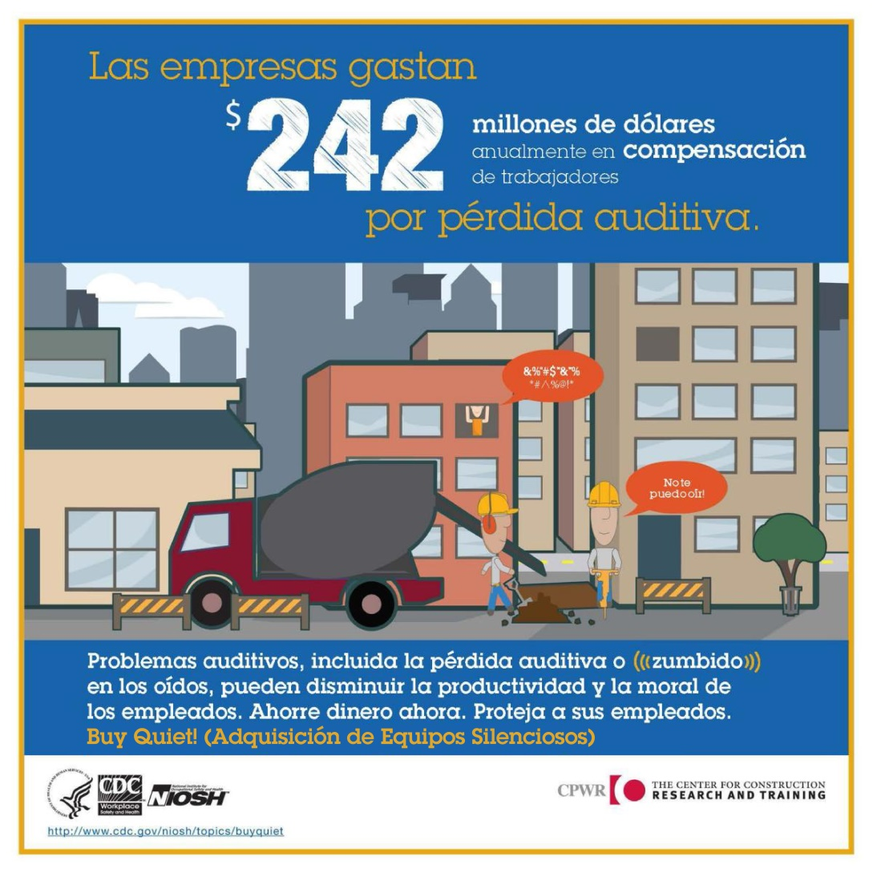
El costo de la hipoacusia
Notes:
Además de las pérdidas humanas, la hipoacusia es una de las discapacidades laborales más frecuentes en los Estados Unidos y año tras año provoca pérdidas a las empresas por un valor estimado de $242 millones en concepto de indemnizaciones para los trabajadores, además de suponer menores ingresos para estos. Se calcula las personas con hipoacusia no tratada pierden un monto estimado de $176 mil millones en ingresos anuales a causa del subempleo.
En un estudio de más de 40 000 hogares, se determinó que aquellos con hipoacusia grave tenían tasas de desempleo de casi el doble que aquellos sin este problema. El nivel de ingresos de aquellos con el grado máximo de hipoacusia fue de $14 000 menos que el obtenido por el grupo con el grado de hipoacusia más leve.
En resumen, la hipoacusia puede afectar tanto la capacidad de trabajo como el nivel de ingresos.

Slide 4
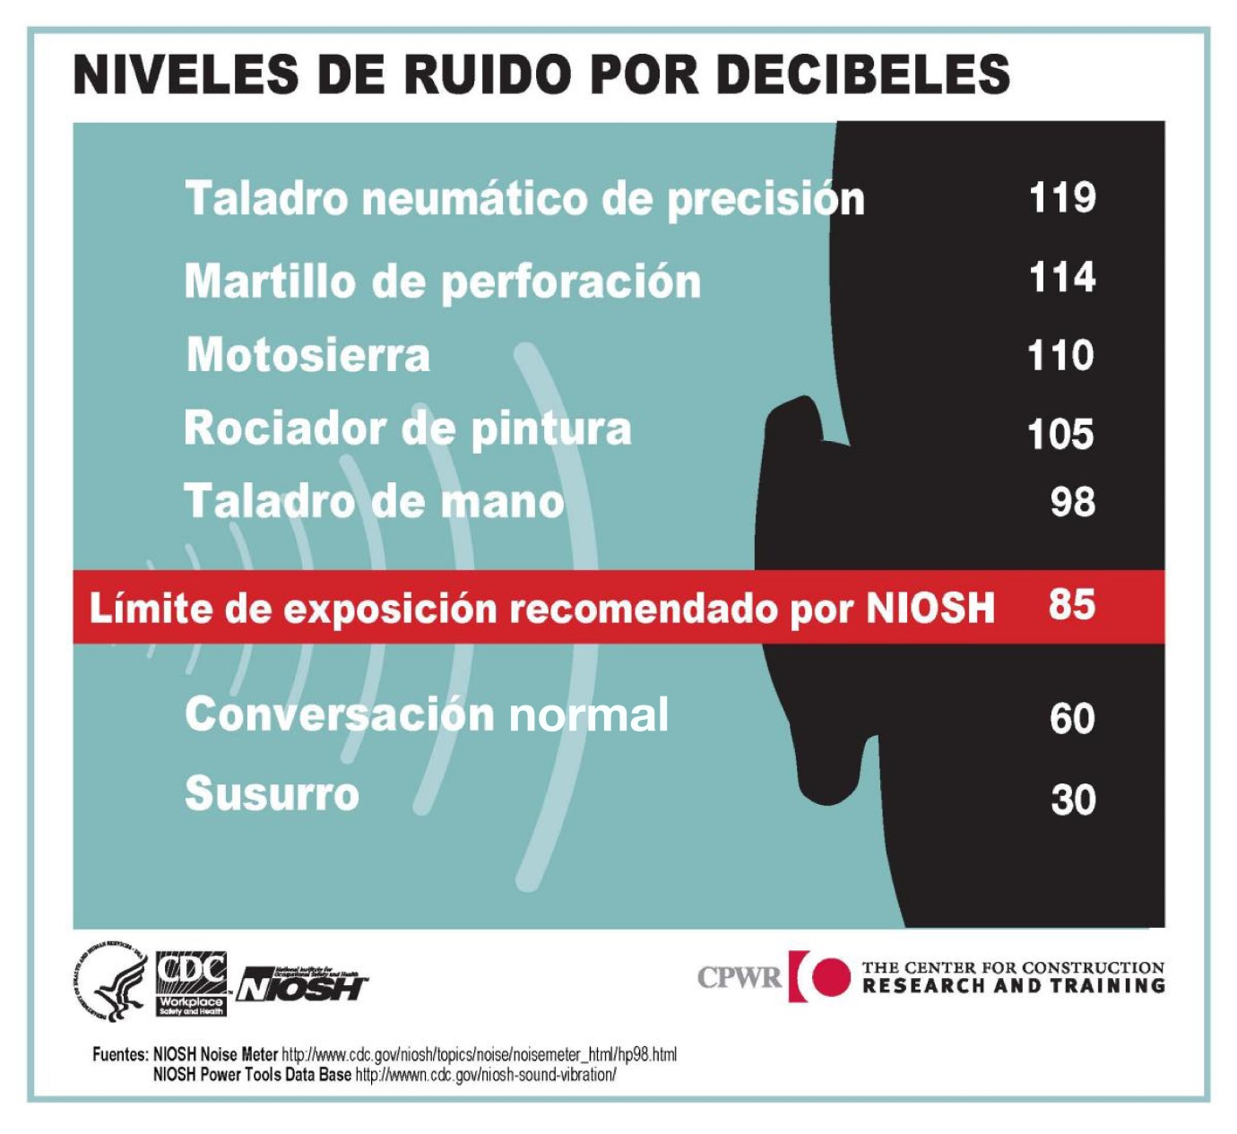
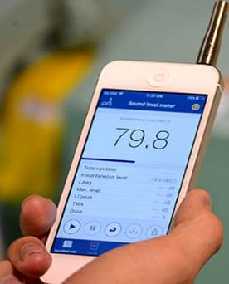
Cómo saber si el ruido es demasiado alto
Aplicación de sonometría del NIOSH para dispositivos iPhone: https://itunes.apple.com/us/app/niosh-slm/id1096545820?mt=8
Aplicación SoundMeter para Android: https://play.google.com/store/apps/details?id=kr.sira.sound&hl=en
Notes:
NOTA PARA EL INSTRUCTOR:
RECOMENDACIÓN: descargar una de las aplicaciones antes de la clase y familiarizarse con ella a fin de estar preparado para demostrar su uso durante la presentación.
Cómo saber si el ruido es demasiado alto
De acuerdo con el NIOSH, los ruidos por encima de su nivel de exposición recomendado (LER) de 85 decibeles son peligrosos. El límite de exposición aceptable (LEA) según la OSHA es más alto, de 90 decibeles.
Por suerte, cada vez es más fácil identificar el nivel de exposición para saber cuándo usar protección auditiva.
La aplicación de sonometría para dispositivos móviles del NIOSH es una herramienta para dispositivos iPhone que permite medir los niveles de sonido en el lugar de trabajo e incluye recomendaciones para mitigar la hipoacusia (https://www.cdc.gov/niosh/topics/noise/app.html). Nota: El recurso en el enlace solamente esta disponible en inglés. Para los que tienen un dispositivo Android, el NIOSH recomienda la aplicación SoundMeter (https://play.google.com/store/apps/details?id=kr.sira.sound&hl=en). Nota: El recurso en el enlace solamente esta disponible en inglés.
Si sobra tiempo para hacer una demostración, utilice la aplicación de sonometría del NIOSH o la aplicación SoundMeter para Android desde su teléfono para medir el nivel de ruido de la sala.
DECIRLE A LA CLASE:
Probemos la aplicación [insertar nombre de la aplicación que se utilizará]. Quiero que todos hablen y hagan ruido.
Mientras los participantes hacen ruido, haga una medición y luego describa brevemente los resultados, centrándose en el nivel de los decibeles.
La medición marcó [insertar la medición menos 85] por encima/debajo del LER del NIOSH y [insertar la medición menos 90] por encima/debajo del LEA de la OSHA.

Slide 5
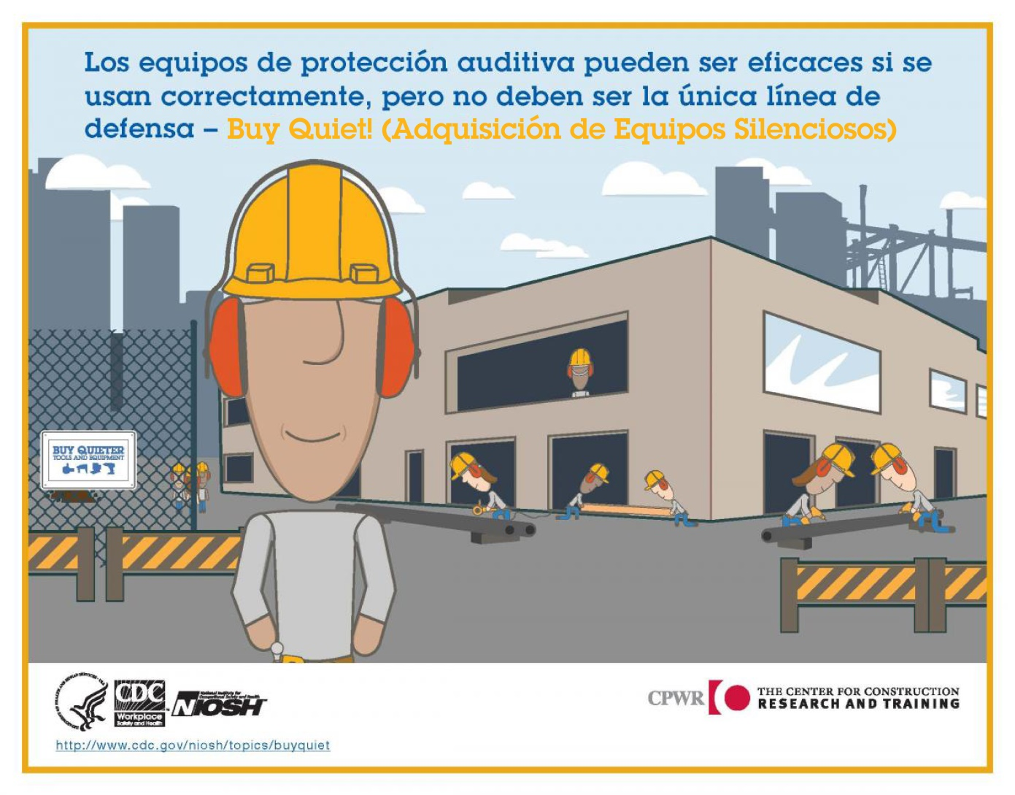
Prevención de la hipoacusia
Notes:
Si el nivel de ruido en el sitio de trabajo supera los 85 decibeles o si creen que este puede ser el caso, hagan lo siguiente:
Usen protectores auditivos, como orejeras o tapones.
Asegúrense de colocarse los tapones descartables de forma correcta.
Eviten ponérselos o quitárselos con las manos sucias. Conviene lavárselas primero.
Tómense descansos para alejarse de las áreas ruidosas, incluso si llevan equipo de protección.
Manténganse a la mayor distancia posible de la fuente de ruido.
Alienten a los encargados a comprar o alquilar equipos más silenciosos siempre que sea posible. Si se compra un equipo de nada más que 3 decibeles menos, se puede reducir a la mitad la energía del sonido que llega a los oídos.

